Slide 1
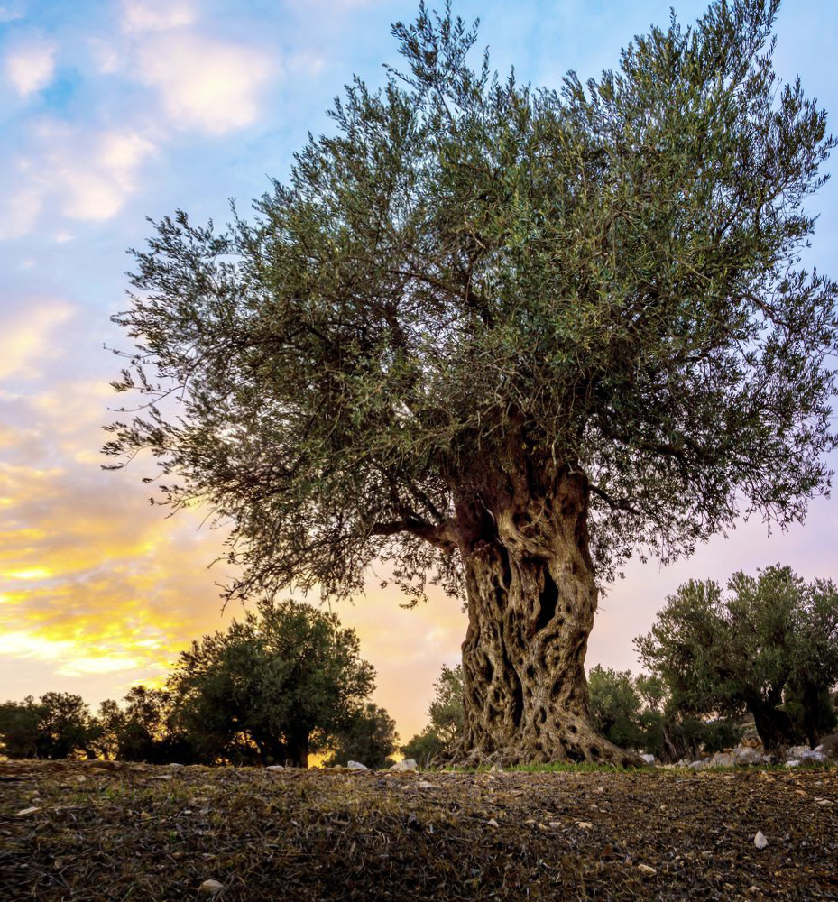
ANALISI SPETTRALE E CLASSIFICAZIONE DELLE SPECIE ARBOREE CON TECNICHE DI IMAGE PROCESSING E MACHINE LEARNING SU IMMAGINI SATELLITARI
Studenti: Saponaro Claudio, Mattiace Alessio

Slide 2
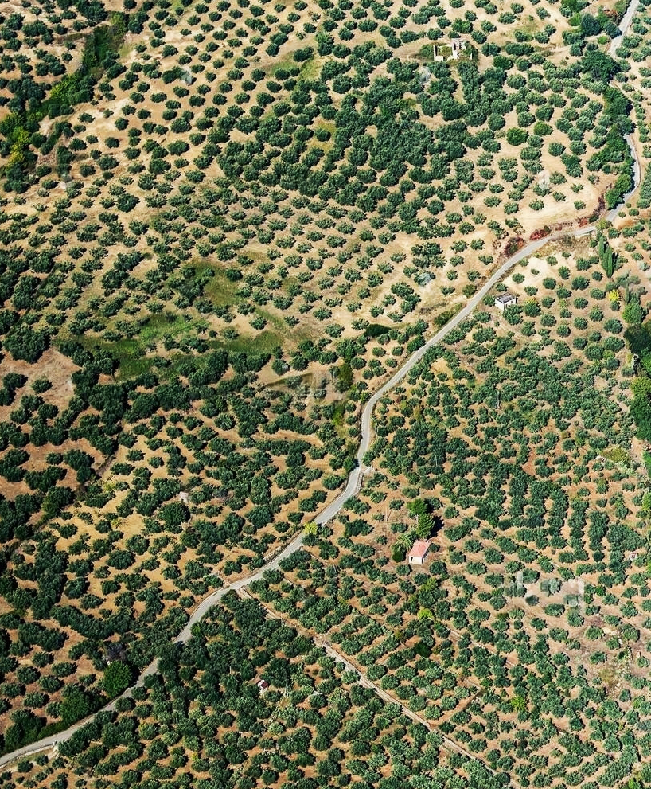
INTRODUZIONE
SCOPO:
Il nostro progetto si propone di automatizzare il processo di classificazione delle specie d’ulivo in territorio Pugliese.
PRINCIPALI FASI:
Creazione di un Dataset ottenendo informazioni dalle immagini satellitari multispettrali.
Utilizzo di modelli di Machine Learning che utilizzino questi dati per effettuare la classificazione.

Slide 3
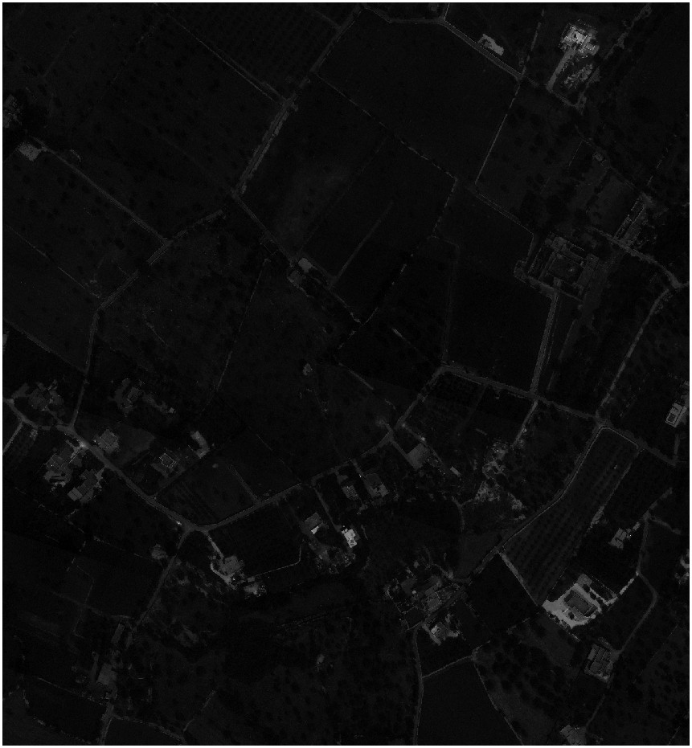
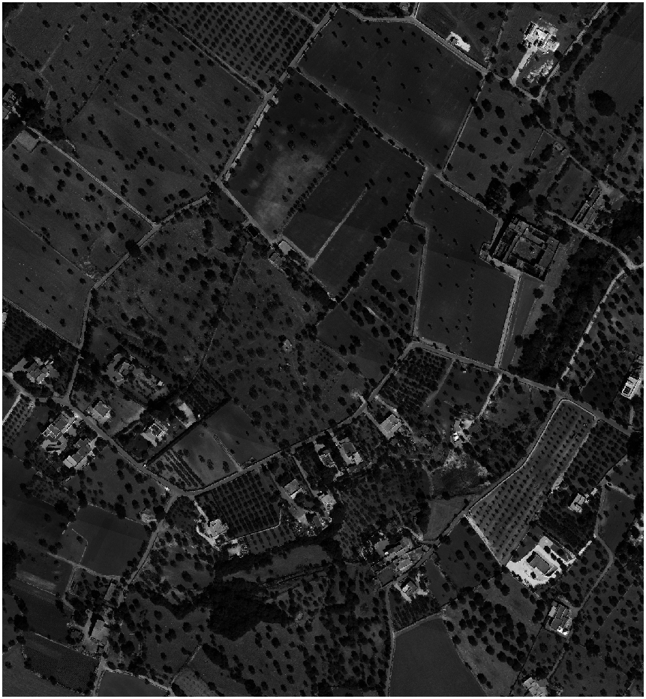
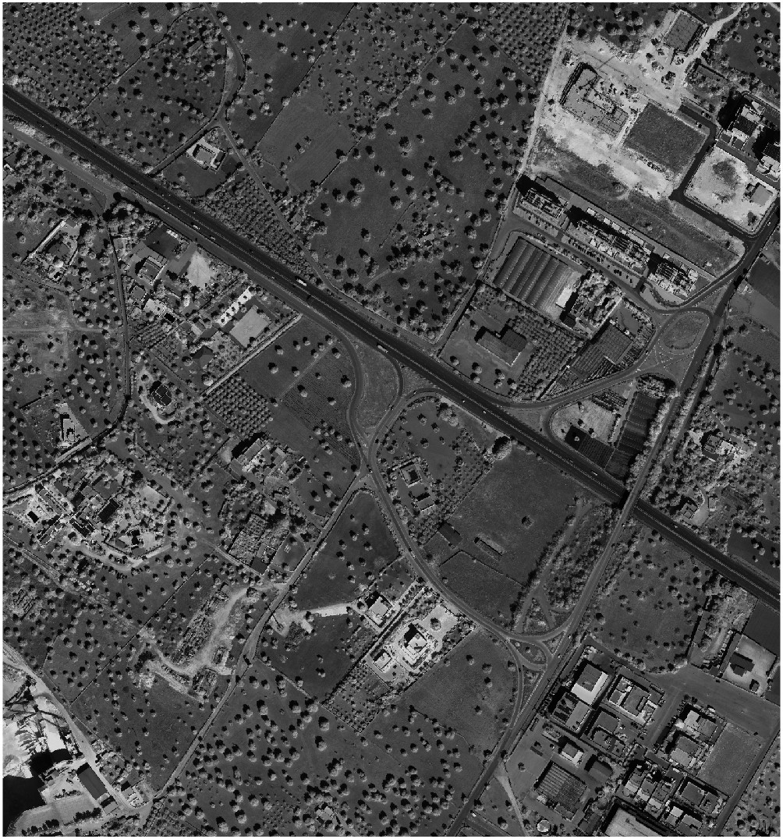
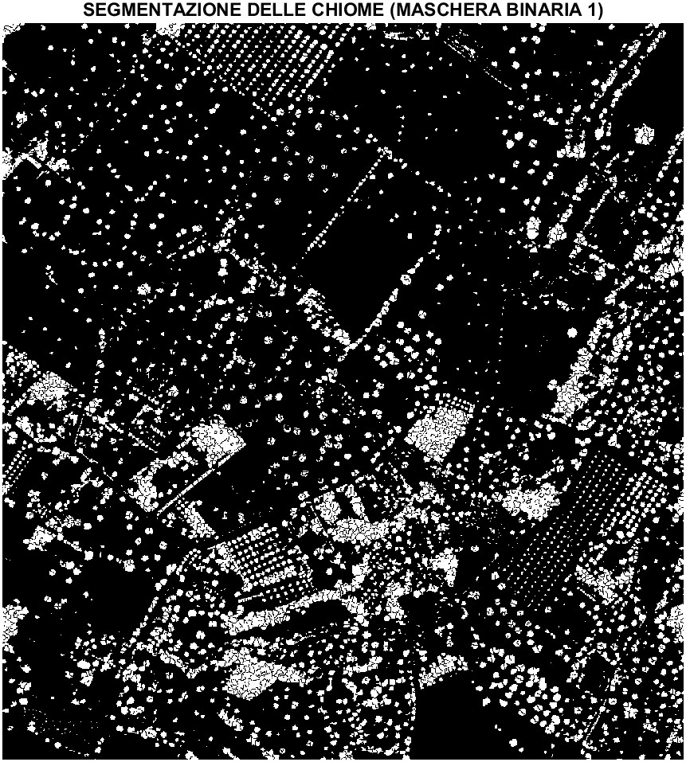
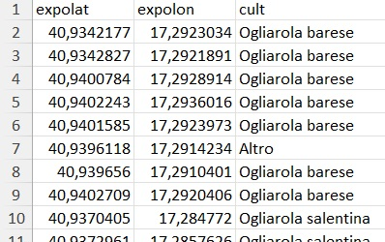
MATERIALE UTILIZZATO
BANDA 1
BANDA 23
BANDA 47
Due crop di immagini satellitari multispettrali (a 47 bande) su territorio Pugliese.
Le rispettive maschere binarie con le chiome già segmentate da utilizzare per isolare l’albero dallo sfondo.
I rispettivi file Excel contenenti informazioni su latitudine, longitudine e specie arborea di alcune centinaia di ulivi.

Slide 4
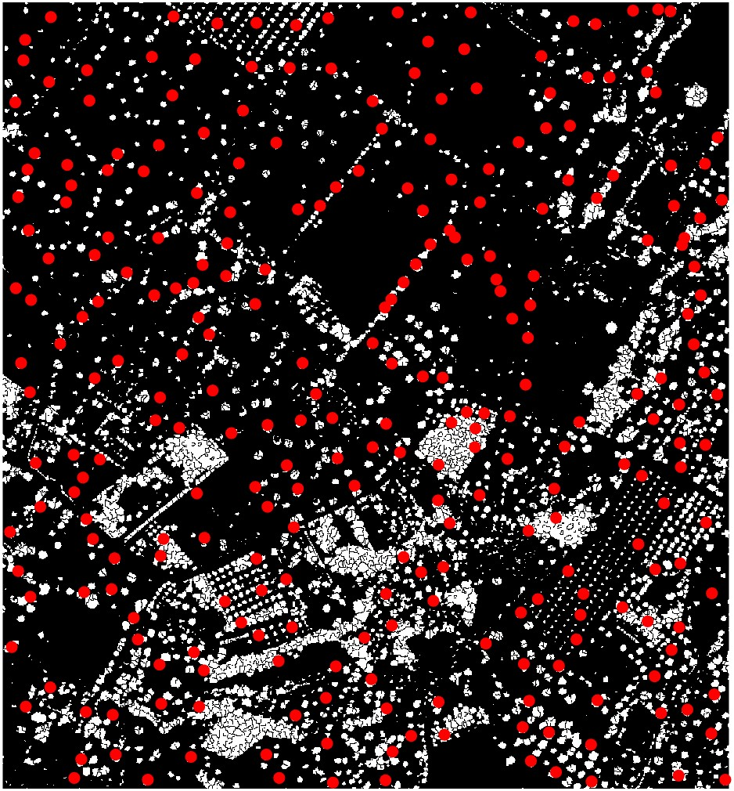
CREAZIONE DEL DATASET
Di seguito è illustrato il processo per l’estrapolazione dei dati e la creazione del Dataset per la classificazione
Coordinate geografiche → Coordinate intrinseche
Mapping di latitudine e longitudine in posizione intrinseca dei pixel nell’immagine (delle sole chiome nel file Excel utili alla classificazione).
Comando Matlab: worldToIntrinsic
ID chioma univoco:
Assegnazione, per ognuna delle sopracitate chiome, di un ID per poterle identificare univocamente all’interno del Dataset.
Comando Matlab: bwlabel

Slide 5
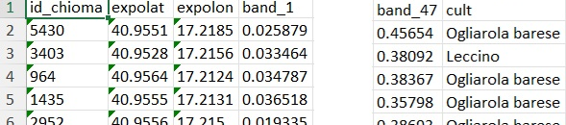
CREAZIONE DEL DATASET
Calcolo spettro medio:
Utilizzo dei valori medi della singola chioma (isolata dallo sfondo) per ogni banda, così da ottenere il suo spettro medio.
Viene fatto eliminando gli outliers (valori che si allontanano dalla media più di due volte la deviazione standard).
Esportazione file Excel:
Creazione della tabella contenente i dati riguardanti id, coordinate, spettro medio e coltivazione per ogni singola chioma ed esportazione in file Excel.
Comando Matlab: writetable
…

Slide 6
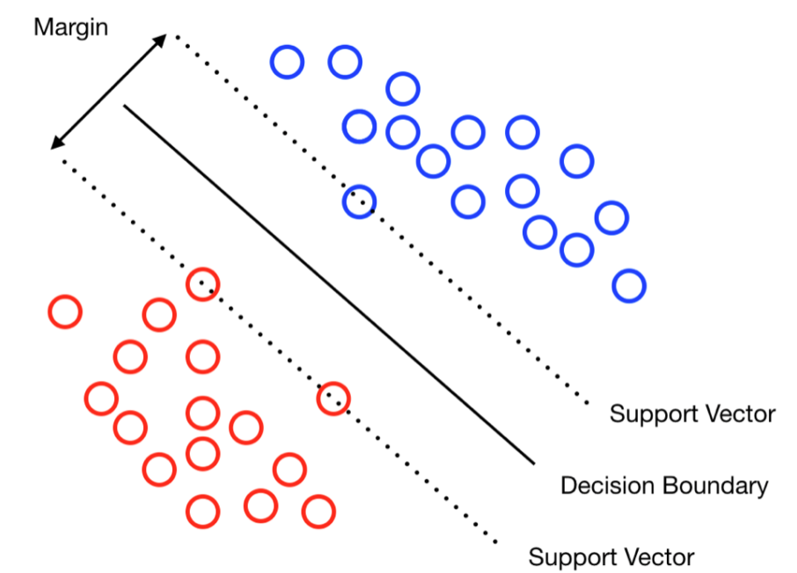
MODELLI DI CLASSIFICAZIONE
Di seguito sono descritti i modelli utilizzati per classificare le chiome con i dati ricavati nel precedente step:
SVM (Support Vector Machine):
Algoritmo di apprendimento supervisionato che classifica i dati trovando l'iperpiano ottimale che separa le diverse classi con il massimo margine.
L’utilizzo del Kernel Trick può favorire la classificazione se i dati non sono linearmente separabili.
Noi abbiamo usato:
Kernel lineare
Kernel gaussiano
Comando Matlab: fitcecoc

Slide 7
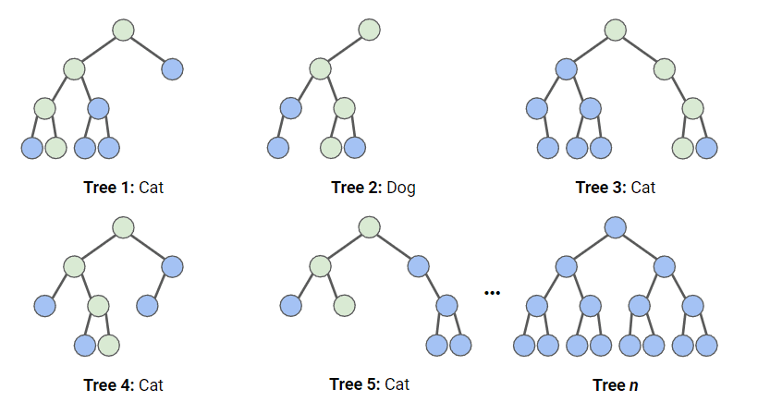
MODELLI DI CLASSIFICAZIONE
RANDOM FOREST:
Il modello Random Forest funziona combinando molteplici alberi decisionali per migliorare la precisione predittiva e ridurre l'overfitting.
Ogni albero viene addestrato su un sottoinsieme casuale del dataset e le previsioni finali sono ottenute aggregando i risultati di tutti gli alberi.
Comando Matlab: fitcensemble

Slide 8
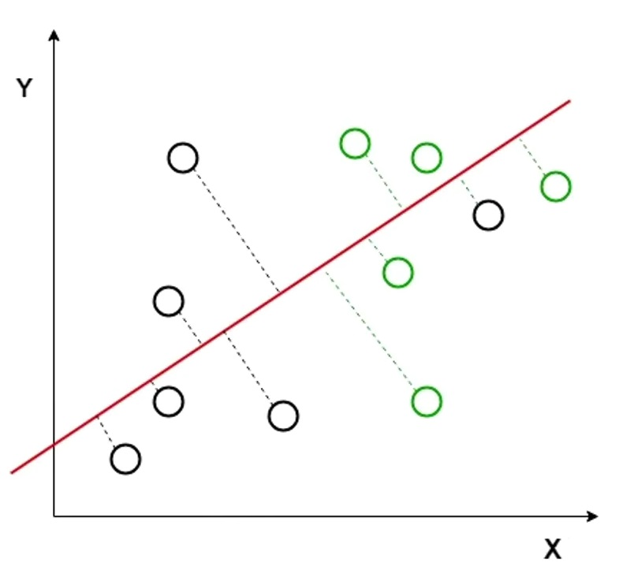
MODELLI DI CLASSIFICAZIONE
LDA (Linear Discriminant Analysis):
Spiegazione…
Noi abbiamo usato:
Kernel lineare
Kernel gaussiano
Comando Matlab: fitcdiscr

Slide 9
RISULTATI
SVM
Spiegazione prestazioni
Confusion matrix + accuracy
RANDOM FOREST
Spiegazione prestazioni
Confusion matrix + accuracy
LDA
Spiegazione prestazioni
Confusion matrix + accuracy

Slide 10
CONCLUSIONI
Studenti: Saponaro Claudio, Mattiace Alessio

